Slide 1
MAESTRÍA EN ADMINISTRACIÓN DE LA CONTRUCCIÓN
PROYECTO DE TESIS:
ELABORACIÓN DE UN ESTUDIO DE IMPACTO AMBIENTAL DE LA APERTURA DE UNA VÍA LOCALIZADA EN UN ÁREA PROTEGIDA
PRESENTADO POR:
JORGE PESANTEZ
MAYO DE 2015

Slide 2
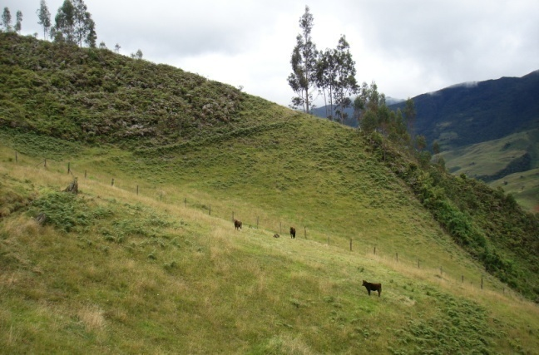
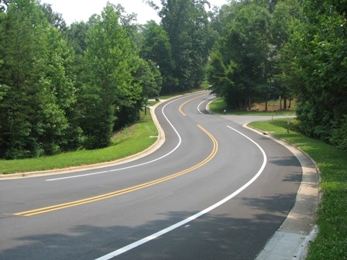
ANTECEDENTES
Las vías son elementos clave para lograr el desarrollo económico y social de los pueblos, más aún, cuando gran parte de la población se dedica a la agricultura y a la ganadería.
Pero un aspecto importante previo a la apertura de una vía es la implicación que esta actividad antrópica tendrá sobre el medio ambiente circundante.

Slide 3
ANTECEDENTES
La necesidad de una vía que una las comunidades de Montenegro, Collay y San Marcos, fue identificada por los habitantes de la Parroquia San Vicente del Cantón El Pan de la Provincia del Azuay.
Los interesados, elevaron sus peticiones a los organismos parroquiales (GAD San Vicente), municipales (GAD El Pan) e incluso provinciales (GAD Azuay).
El GAD Municipal de El Pan, mediante convenio de concurrencia de competencias con el GAD Provincial del Azuay, realizó el diseño técnico de la vía, estableciendo el trazado, perfiles, cantidades de obra, especificaciones técnicas, entre otras.

Slide 4
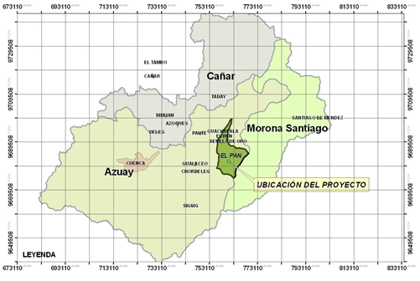
UBICACIÓN DEL PROYECTO
Provincia: Azuay
Cantón: El Pan
Parroquia: San Vicente

Slide 5
JUSTIFICATIVOS
Con los diseños técnicos listos, el GAD Municipal del Cantón El Pan (como cualquier patrocinador de una obra civil) necesitaba la obtención del permiso ambiental para la construcción del proyecto.
El ente regulador a nivel nacional es el Ministerio del Ambiente, el cual dispone que, de acuerdo a la categorización ambiental del proyecto, los requisitos pueden variar.
Proyectos catalogados como Categoría IV (proyectos que pueden generar alto impacto ambiental) necesitan de un ESTUDIO DE IMPACTO AMBIENTAL.

Slide 6
JUSTIFICATIVOS
El Código de Categorización Ambiental Nacional (CCAN), define lo siguiente:
La actividad correspondiente a “Construcción y/o ampliación de caminos de herradura y de empalizado mayor a 2 Km.”, está dentro de la Categoría II, pero al tener como actividad concurrente la “Construcción de Escombreras con capacidad de almacenamiento mayor a 20.000 m3, la actividad global se encuentra en la Categoría IV.
Por lo que para la obtención de la Licencia Ambiental, la entidad auspiciante de la construcción de la vía, requiere la realización de un ESTUDIO DE IMPACTO AMBIENTAL.

Slide 7
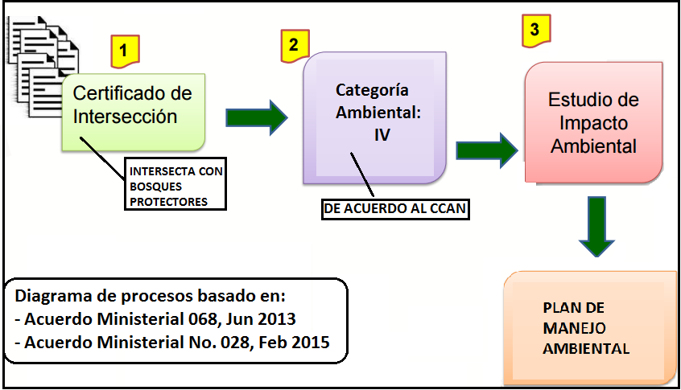
JUSTIFICATIVOS

Slide 8
OBJETIVO
Debido a las condiciones expuestas, la presente tesis tiene como objetivo la realización de un Estudio de Impacto Ambiental (EIA) de los trabajos que comprenden la apertura de una vía localizada en un área protegida, cuyo producto final será un Plan de Manejo Ambiental (PMA).
Para lo cual será necesario lo siguiente:
Analizar la normativa legal - ambiental vigente.
Evaluar las condiciones socioeconómicas del proyecto en sus áreas de influencia; y,
Determinar cualitativa y cuantitativamente los impactos ambientales causados.

Slide 9
SOBRE ÁREA PROTEGIDA
El trazado geométrico de la vía cruza el Bosque Protector Collay.
El Bosque Protector (BP) Collay o Cuenca del Río Paute (Subcuenca del Río Collay), fue declarado mediante acuerdo ministerial No. 292, el 22 de Agosto de 1985.
El BP Collay tiene una importancia hidrológica y ecológica debido a que abarca 12 microcuencas, entre las más importantes son las de los Ríos Collay y San Francisco, siendo importantes afluentes de la cuenca del Río Paute.
En este río se construyó el Complejo Hidroeléctrico Paute, que actualmente genera la mayor parte de la energía eléctrica del país.

Slide 10
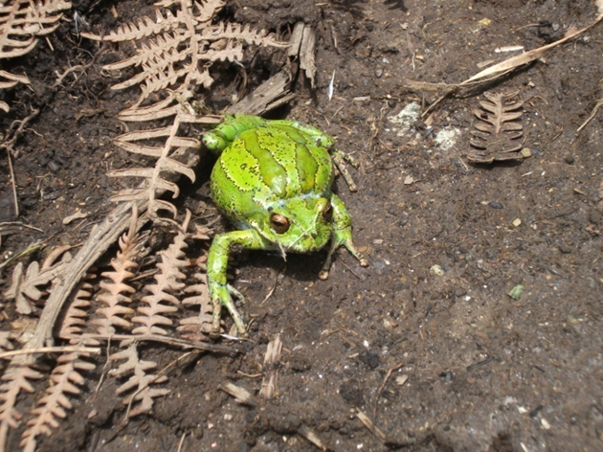
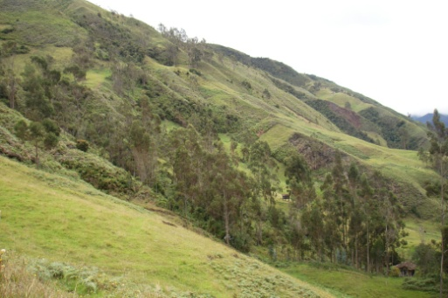
BP COLLAY
Área de 8.861 hectáreas.
Posee una amplia biodiversidad divida en: 46 especies de aves, 19 especies de mamíferos y 6 especies de herpetos; de las cuales algunas se encuentran en estado en conservación vulnerable

Slide 11
BASE LEGAL
Pirámide Kelseniana:

Slide 12
METODOLOGÍA DEL EIA
Medios
Identificación de impactos ambientales
Espacios / Recursos
Componentes
EIA
Valoración de los Impactos sobre los componentes del proyecto
Fórmula de la importancia (Conesa Fernández Vítora)
Análisis de Riesgos
Plan de Manejo Ambiental

Slide 13
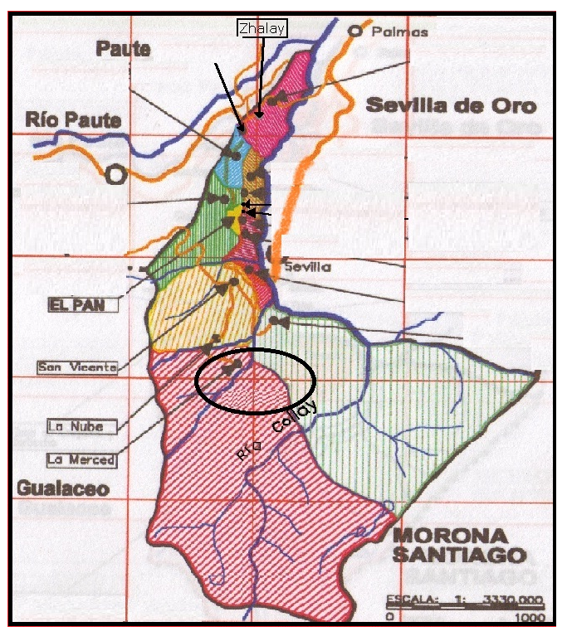
LÍNEA BASE
LOCALIZACIÓN:
El Cantón El Pan, se ubica a 63 Km de Cuenca, en dirección oeste.
Desde el centro cantonal se debe llegar a la parroquia rural San Vicente, ubicada a 4 Km de distancia.
Desde la parroquia San Vicente, en dirección oeste se llega hasta la Comunidad de Montenegro.

Slide 14
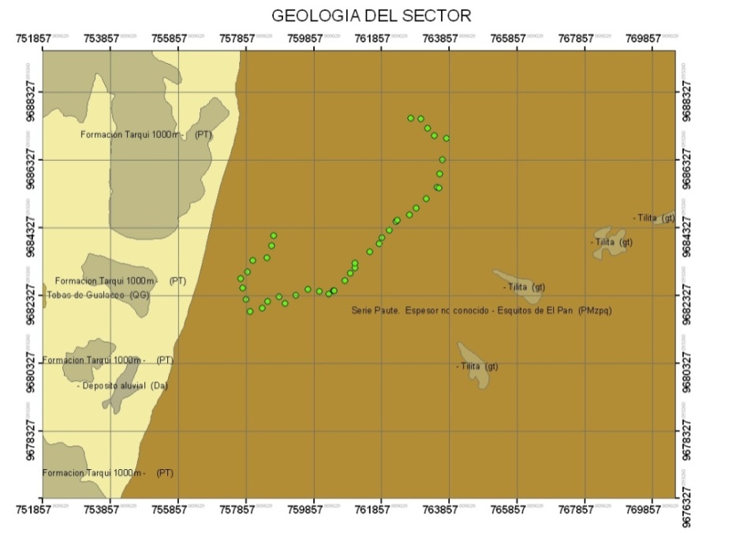
LÍNEA BASE
GEOLOGÍA:
El suelo en el cual se emplazará el proyecto, se encuentra localizado en la formación geológica Serie Paute (PMZpq), perteneciente a la Era Paleozoico – Mesozoico constituido por como esquistos verdes, filitas negras y meta – volcánicas

Slide 15
LÍNEA BASE
GEOMORFOLOGÍA:
El terreno sobre el cual se asentará la vía consta de relieves montañosos, escarpados y colinas medianas; clasificados de acuerdo a la pendiente longitudinal en:
Montañoso (1Km)
Escarpado (3.1 Km)
Colinas medianas (3.4Km).

Slide 16
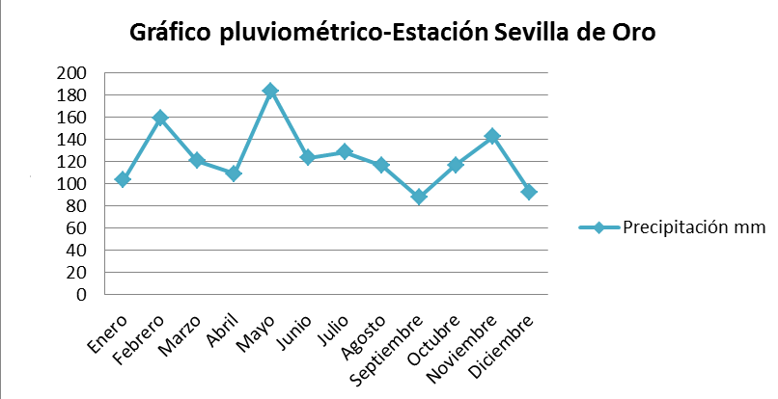
LÍNEA BASE
CLIMA, TEMPERATURA y PRECIPITACIÓN:
El clima en el área del proyecto es templado y frío.
La temperatura oscila entre 12 y 18 grados centígrados.
El máximo valor en 24 horas fue 33.4 mm y fue registrado el día 27 de febrero del 2013, el mes de mayor precipitación fue noviembre con 142.4 mm y el valor anual acumulado de precipitación fue de 1482.7 mm.

Slide 17
LÍNEA BASE
USO ACTUAL
DEL SUELO:
USO POTENCIAL
DEL SUELO:
Es un área de pastos cultivados; en la cual existen praderas y pajonales, siendo su característica principal la amplia dominancia de pastos, (6Km).
Se encuentra también uso de suelo denominado formaciones vegetales naturales, (1.5Km).
Existen dos diferentes áreas de uso potencial en el lugar específico de construcción de la vía:
Uso potencial para ganadería extensiva / semi – intensiva.
Uso potencial para protección de la cobertura vegetal / bosques de protección / reforestación

Slide 18
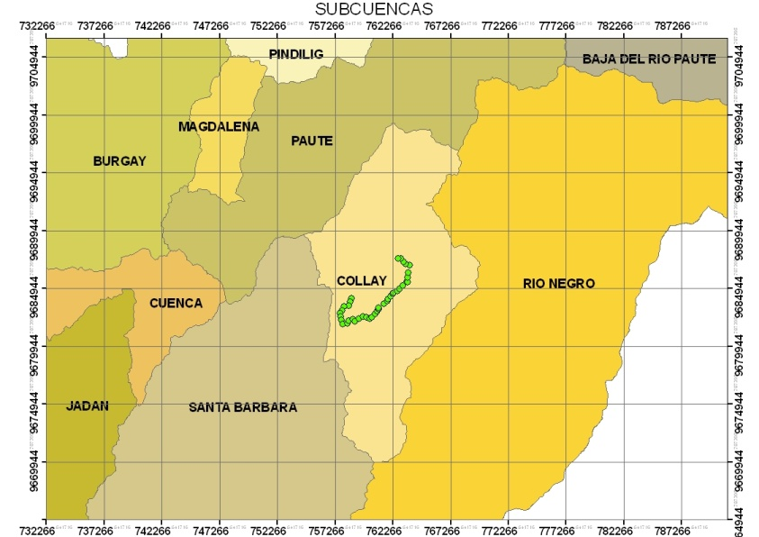
LÍNEA BASE
AGUA:
La zona del proyecto se encuentra ubicada en la subcuenca del Río Collay,
Se encuentra entre las cotas 2200 y 3300 msnm, superficie de 24.000 Ha.
Caudales del Río Collay:
Qmedio: 11.34 m3/s
Qmin: 5.55 m3/s
Qmax: 15.30 m3/s.

Slide 19
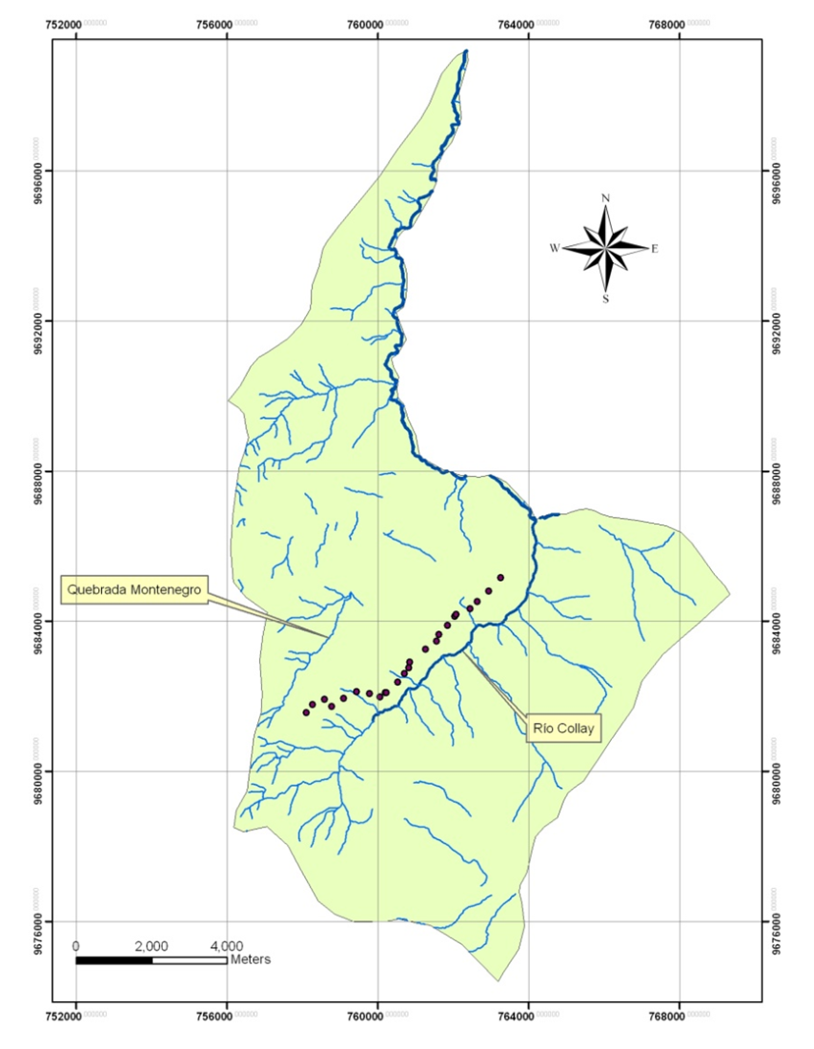
LÍNEA BASE
AGUA:
El Río Collay es un afluente del Río Paute, que genera el mayor porcentaje de energía hidroeléctrica del Ecuador.
A lo largo del eje de la vía se encontraron 25 pasos de agua, los cuales fueron geo referenciados .

Slide 20
LÍNEA BASE
AIRE:
Se realizó un inventario de los posibles puntos de emanación de gases, polvos, o malos olores, mediante el recorrido del posible trayecto en donde se emplazará la vía.
3 variables determinan la calidad del aire ambiente: partículas de polvo, gases provenientes de fuentes fijas o móviles y malos olores.
Al tratarse de una zona donde predominan los terrenos de pastoreo y de cultivo; y al no existir fábricas que emanen gases hacia el ambiente, se concluye que no existen fuentes considerables que emitan contaminación al componente aire.

Slide 21
LÍNEA BASE
MEDIO BIÓTICO y PERCEPTUAL:
El área de estudio se encuentra dentro de la zona de vida clasificada como “Bosque siempre verde montano alto”. (6.45Km).
El proyecto vial también atraviesa por la zona de vida denominada como “Páramo herbáceo”, (1.05 Km).
La vía Montenegro – Collay – San Marcos está ubicada a una distancia entre 2000 y 4000 metros al norte del Bosque protector Collay, bosque faunístico de nula concentración de animales en peligro de extinción pero con una enorme calidad paisajística.

Slide 22
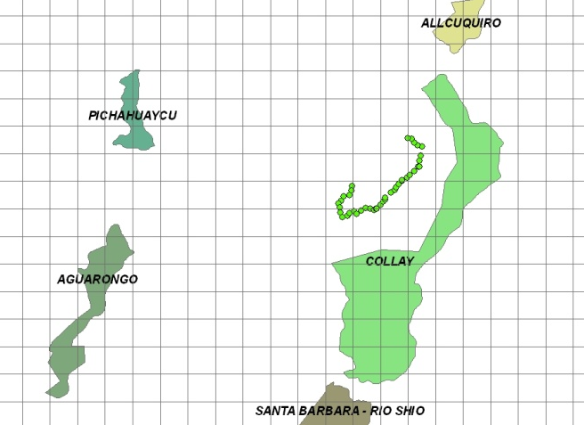
LÍNEA BASE
MEDIO BIÓTICO y PERCEPTUAL:
Bosque Protector Collay, el área total (3.991,51 Ha) tiene un 54.96% entre ganadería y otros usos; y una cobertura vegetal natural de 45.36%. La proyección de la vía intersecta la zona ganadera del bosque

Slide 23
LÍNEA BASE
FLORA:
Nombre Común | Nombre Científico | Familia
Kikuyo | Pennisetumclandestinum | Poaceae
Trébol | Trifoliumrepens | Fabaceae
Valeriana | Valeriana sp | Valerianaceae
Diente de león | Taraxacumofficinale | Asteraceae
Pumamaqui | Oreopanaxsp | Araliaceae
Quishuar | Buddlejaincana | Budlejaceae
Suro | Cortaderiaspp. | Poaceae
Eucalipto | Eucalyptussp | Myrtaceae
Pino | pinuspatula | Pinaceae
Yashipa | pteridiumarachanodeum | Denstedtiacea
Gañal | oreocallis grandiflora | Proteaceae
Chilca | Baccharisspp

Slide 24
LÍNEA BASE
FAUNA (aves):
Nombre Común | Nombre Científico | Familia
Quilillico | Falco sparverius | Falconidae
Perdiz goliblanca | Geotrygonfrenata | –
Canastero | Asthenesflammulata | –
Gallinazo Negro | Coragypsatratus | Accipitridae
Colaesoina de azara | Sinallacisazarae | Turdidae
Gavilán | Buteopolyosoma | Turdidae
Golondrina ventricafe | Notiochelidonmurina | Trochilidae
Jilguero encapuchado | Cardelismagelanica | Trochilidae
Matorralero nuquirrufo | Atlapeteslatinuchus | Trochilidae
Chugo / Lapo | Pheucticuschrysog | Trochilidae
Mirla | Turdusfuscater
Cotinga crestiroja | Ampelionrubocristat | Laridae

Slide 25
LÍNEA BASE
FAUNA (herpetos):
Nombre Común | Nombre Científico
Rana marsupial andina | Gastrothecariobambae
Rana de san lucas | Gastrothecapseustes
Lagartija minadora | Pholidobulusmacbrydei
Lagartija de festa | Stenocercusfestae
Guagsa común | Stenocercusguentheri
Lagartija minadora | Pholidobolusmontium

Slide 26
LÍNEA BASE
FAUNA (mamíferos):
Nombre Común | Nombre Científico
Zarigüeya andina | Didelphispernigra
Murciélago vespertino montano | Myotisoxyotus
Murciélago orejón andino | Histiotusmontanus
Conejo silvestre | Sylvilagusbrasiliensis
Guanta andina/Yamala | Cuniculustaczanowskii
Lobo /Raposo | Lycalopexculpaeus

Slide 27
LÍNEA BASE
MEDIO SOCIOECONÓMICO:
La población del Cantón El Pan, considerando una tasa de crecimiento intercensal del 1%, asciende a 3160 habitantes.
La Parroquia San Vicente existen 1840 habitantes al año 2015, de los cuales 851 son hombres (46.25%) y 989 son mujeres (53.75%).
Se contabilizaron 6 viviendas a lo largo de los 7.5 km., estas edificaciones sirven para almacenaje de animales como pollos, gallinas, cuyes y cerdos, puesto que ninguna persona vive en ellas.

Slide 28
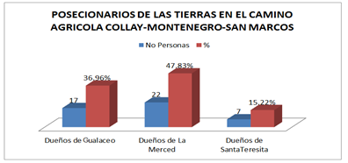
LÍNEA BASE
MEDIO SOCIOECONÓMICO:
Por lo que se considera afectados directos a la gente dueña de los predios donde atravesará la vía, por esta razón se procedió a elaborar un catastro de frentistas.

Slide 29
LÍNEA BASE
MEDIO SOCIOECONÓMICO:
Con respecto a los Servicios Básicos en la zona del proyecto:

Slide 30
DESCRIPCIÓN DEL PROYECTO
El proyecto denominado comprenderá la apertura de un camino vecinal de 7.5 kilómetros de longitud y un ancho promedio de 4 metros.
El sector al que pertenece es vialidad parroquial, la obra será financiada y construida con recursos propios del GAD Municipal del Cantón El Pan y del GAD Parroquial de San Vicente.
El proyecto vial se emplaza en dirección Oeste – Este, sobre un terreno que en su mayor parte presenta pendientes fuertes del orden de 15 al 17%, cuyo principal propósito es unir los poblados de La Merced (desde Montenegro) y San Marcos.

Slide 31
DESCRIPCIÓN DEL PROYECTO
El proyecto vial no presenta el paso de ríos importantes, sólo se encuentran pequeños riachuelos y quebradas.
Al tratarse de la apertura de una vía no existe un conteo vehicular, pero de acuerdo a la cantidad de familias beneficiadas se estima un tráfico proyectado (TPDA) menor a los 100 vehículos proyectado a 15 años.
De acuerdo al TPDA, se conoce que esta vía es de quinto orden, de un solo carril, con un rango para el ancho de 4 a 5 metros y un peralte máximo del 8%.
Para un camino vecinal sobre terreno montañoso la velocidad máxima recomendada es de 25 km/h.

Slide 32
DESCRIPCIÓN DEL PROYECTO
Los materiales se utilizarán de las mismas excavaciones realizadas durante la apertura de la vía y de una mina cercana.
El equipo que se pretende usar en la construcción de la vía, constará de:
1 Excavadora.
2 Volquetas de 10 m3
1 retroexcavadora
1 motoniveladora
1 Compresor
1 Rodillo liso vibratorio

Slide 33
ÁREAS DE INFLUENCIA
Los materiales se utilizarán de las mismas excavaciones realizadas durante la apertura de la vía y de una mina cercana.
El equipo que se pretende usar en la construcción de la vía, constará de:
1 Excavadora.
2 Volquetas de 10 m3
1 retroexcavadora
1 motoniveladora
1 Compresor
1 Rodillo liso vibratorio

Slide 34
ÁREAS DE INFLUENCIA
AID
AII
La franja contemplada como derecho de vía, es decir a partir del eje vial 10 metros a cada lado. Se incluyen a los centros poblados existentes más cercanos al eje vial; que sería el pequeño caserío de Cristo Rey (situado a 50 metros); y también forma parte del AID las áreas temporales que serán utilizadas para la apertura y construcción de la vía.
El Área de Influencia Indirecta (AII) constituyen los barrios de Montenegro (Guadalupe) y San Marcos; y las Comunidades de La Merced y Santa Teresa, los cuales por encontrarse favorecidas con la construcción de la vía, obtendrán beneficios socio – económicos .

Slide 35
ÁREAS DE INFLUENCIA
AID
AII
La franja contemplada como derecho de vía, es decir a partir del eje vial 10 metros a cada lado. Se incluyen a los centros poblados existentes más cercanos al eje vial; que sería el pequeño caserío de Cristo Rey (situado a 50 metros); y también forma parte del AID las áreas temporales que serán utilizadas para la apertura y construcción de la vía.
El Área de Influencia Indirecta (AII) constituyen los barrios de Montenegro (Guadalupe) y San Marcos; y las Comunidades de La Merced y Santa Teresa, los cuales por encontrarse favorecidas con la construcción de la vía, obtendrán beneficios socio – económicos .

Slide 36
IDENTIFICACIÓN DE IMPACTOS
CONSTRUCCIÓN:
FUNCIONAMIENTO:
Alteración en la calidad del suelo.
Presencia de contaminantes.
Cambio en la Geomorfología.
Alteración en la calidad del agua.
Desviar cauces hídricos.
Aumento en la emanación de polvo, gases y humo.
Generación de malos olores, ruido y vibraciones.
Alteración del paisaje.
Alteraciones en la calidad del suelo.
Mejora en el control de la contaminación del suelo.
Alteraciones en la calidad del agua.
Mejora en el control de la contaminación del agua.
Aumento en la emanación del polvo y material particulado.
Aumento en la generación de gases y humo.

Slide 37
IDENTIFICACIÓN DE IMPACTOS
CONSTRUCCIÓN:
FUNCIONAMIENTO:
Posibles accidentes laborales.
Enfermedades laborales.
Cambio en el uso del suelo.
Generación de empleo.
Mejora en el control de la protección de quemas.
Disminución de la cobertura vegetal.
Desplazamiento de especies animales.
Afectación a especies silvestres.
Alteración paisajística.
Respuesta más rápida a emergencias.
Generación de empleo.
Incremento del transporte y comercio.

Slide 38
IDENTIFICACIÓN DE IMPACTOS
Cada impacto se relacionó con las actividades relevantes, independientes, medibles y cuantificables:
CONSTRUCCIÓN:
FUNCIONAMIENTO:
Desbroce y/o desbosque de la capa vegetal.
Movimiento de tierras.
Ingreso, funcionamiento y salida de maquinaria.
Trabajo de obreros.
Acopio de material.
Mantenimiento de maquinaria.
Establecimiento y funcionamiento de patio de maquinaria.
Transporte de productos agrícolas.
Generación de desechos.
Inicio de tráfico vehicular.
Turismo.
Facilitar el acceso de guardabosques.
Construcción de ramales.
ANEXOS\MATRICES_presentacion_defensa.xlsx

Slide 39
VALORACIÓN DE IMPACTOS
La valoración relaciona 11 criterios:

Slide 40
VALORACIÓN DE IMPACTOS
La importancia global ambiental (IA) viene representada por la aplicación de la fórmula:

Slide 41
VALORACIÓN DE IMPACTOS
Los impactos con valores de importancia inferiores a 25 son irrelevantes es decir compatibles. Los impactos moderados presentan una importancia entre 25 y 50. Serán impactos severos cuando la importancia se encuentre entre 51 y 75 y críticos cuando el valor sea superior a 75.
ANEXOS\MATRICES_presentacion_defensa.xlsx

Slide 42
IMPORTANCIA DE IMPACTOS
Una vez obtenida la valoración de la importancia ambiental para cada impacto identificado, tanto en la fase constructiva como de funcionamiento, se procede a elaborar la matriz de importancia de los impactos ambientales:
ANEXOS\MATRICES_presentacion_defensa.xlsx

Slide 43
EVALUACIÓN DE IMPACTOS
Se pudo determinar que en todo el proyecto existen 86 impactos ambientales; de los cuales 6 son impactos irrelevantes, 69 son impactos moderados, 11 severos y ningún crítico.
CONSTRUCCIÓN:
FUNCIONAMIENTO:
“Afectación total de la flora arbustiva y boscosa”, obtuvo un total de -68 puntos, por consiguiente catalogado como severo, y representa un 18% del total de impactos que afectarán negativamente el entorno.
“Afectación a especies de vertebrados silvestres por destrucción de la cobertura vegetal” obtuvo un puntaje de -47 puntos lo cual lo cataloga como un impacto moderado, y representa un 15% de los impactos ambientales negativos.

Slide 44
ANÁLISIS DE RIESGOS
La evaluación de riesgos se realizó mediante la aplicación de la matriz de, caracterizando los peligros del ambiente que podrían afectar al proyecto vial y determinar su naturaleza y gravedad, el riesgo se califica según la probabilidad de ocurrencia y las consecuencias que podría generar.

Slide 45
PLAN DE MANEJO AMBIENTAL
El (PMA) es un instrumento de gestión que comprende una serie de programas orientados a prevenir, mitigar y compensar los impactos negativos, que las actividades asociadas al proyecto.

Slide 46
PROGRAMA DE PREVENCIÓN DE IMPACTOS
Objetivo:
Evitar o reducir los posibles impactos negativos que las actividades del proyecto pueden producir sobre los componentes ambientales previamente a su generación.
Costo:
2.135 USD.
Plazo:
Fase de construcción
Responsable:
GAD Municipal El Pan.
Indicador:
Ordenanza Municipal, Personal Capacitado, presencia de casetas de control.

Slide 47
PROGRAMA DE MITIGACIÓN DE IMPACTOS
Objetivo:
Atenuar, corregir o disminuir los impactos negativos una vez que se han producido.
Costo:
6.800 USD
Plazo:
Al final de la fase de construcción.
Responsable:
Constructor del proyecto.
Indicador:
Áreas recuperadas.

Slide 48
PROGRAMA DE COMPENSACION DE IMPACTOS
Objetivo:
Compensar los impactos negativos producidos y que no pudieron ser previstos ni mitigados.
Costo:
24.900 USD
Plazo:
Al final de la fase de construcción.
Responsable:
Constructor del proyecto.
Indicador:
Plantas sembradas.
Reforestación.
Construcción de viveros.

Slide 49
PROGRAMA DE MANEJO DE DESECHOS
Objetivo:
Permitir que los residuos sólidos generados por el proyecto sean manipulados de la manera más adecuada para evitar o minimizar la afección a diferentes componentes ambientales y a obreros.
Costo:
370 USD
Plazo:
Fase de construcción.
Responsable:
Constructor del proyecto.
Indicador:
Registro de cumplimiento del PMA.
Contador de recogedores de basura.
Fotografías.

Slide 50
PROGRAMA DE CONTINGENCIAS Y RIESGOS
Objetivo:
Planificar y describir la capacidad y las actividades de respuesta inmediata para controlar las emergencias que se pueden presentar durante el proyecto.
Costo:
503 USD
Plazo:
Fase de construcción.
Responsable:
Constructor del proyecto.
Indicador:
Presencia de extintores, letreros informativos.

Slide 51
PROGRAMA DE SEGURIDAD INDUSTRIAL Y SALUD OCUPACIONAL
Objetivo:
Determinar los procedimientos mínimos que permitan asegurar a los trabajadores condiciones óptimas para el desarrollo de sus labores, minimizando riesgos que atenten contra su integridad física (accidentes laborales).
Costo:
1.072 USD
Plazo:
Fase de construcción.
Responsable:
Constructor del proyecto.
Indicador:
Personal utilizando implementos de seguridad.

Slide 52
PROGRAMA DE CAPACITACIÓN AMBIENTAL
Objetivo:
Cumplir el Plan de Manejo Ambiental a cabalidad a través del conocimiento y aplicación de los programas por parte de los involucrados en la ejecución de la obra.
Costo:
--
Plazo:
Fase de construcción.
Responsable:
Constructor del proyecto.
Indicador:
Obreros informados y capacitados.

Slide 53
PROGRAMA DE PARTICIPACIÓN CIUDADANA
Objetivo:
Brindar la información necesaria a los actores involucrados a través de reuniones entre los representantes del proyecto y la comunidad, con el fin de socializar los aspectos más relevantes del mismo.
Costo:
1.355 USD
Plazo:
Fase de construcción.
Responsable:
Constructor del proyecto.
Indicador:
Encuestas de percepción pública.
Talleres de validación con los involucrados.

Slide 54
PROGRAMA DE REACIONES COMUNITARIAS
Objetivo:
Establecer limitaciones en la construcción de ramales, para preservar la calidad del aire.
Costo:
--
Plazo:
Fase de funcionamiento.
Responsable:
GAD El Pan.
Indicador:
Mesas de diálogo.
Ordenanza Municipal.

Slide 55
PROGRAMA DE MONITOREO Y SEGUIMIENTO
Objetivo:
El presente plan de monitoreo pretende asegurar la aplicación íntegra del Plan de Manejo Ambiental descrito.
Costo:
--
Plazo:
Fase de funcionamiento.
Responsable:
GAD El Pan.
Indicador:
Registro (llevado por la UGA del GAD) del cumplimiento del PMA.

Slide 56
CONCLUSIONES
Se elaboró un EIA de los trabajos que comprenden la apertura de una vía localizada en un área protegida, estableciendo los parámetros ambientales necesarios para poder llevar a cabo la verificación del cumplimiento de las leyes, decretos, ordenanzas y demás disposiciones ambientales vigentes, a escala nacional y local.
El producto final obtenido fue el PMA que presenta las medidas necesarias con el fin de potencializar los impactos positivos y minimizar y/o eliminar los impactos ambientales negativos producidos, cumpliendo con las leyes, normas, reglamentos y ordenanzas ambientales vigentes.

Slide 57
GRACIAS…

